Slide 1
З в е р и н е ц
КОМПЛЕКС АРТИКУЛЯЦИОННОЙ ГИМНАСТИКИ КРУПЕНЧУК О.И.
Сюзёва С.А. учитель-логопед
СП ГБОУ СОШ №6«Детский сад № 15»
г.о. Отрадный Самарской области
2015 г.

Slide 2

МЫ В ЗВЕРИНЦЕ С МАМОЙ БЫЛИ,
МЫ К ЖИВОТНЫМ ТАМ ХОДИЛИ.
В ЭТОМ МИРЕ КАЖДЫЙ ВАЖЕН,
МЫ ВАМ ВСЕХ ЗВЕРЕЙ ПОКАЖЕМ

Slide 3

С ДЛИННОЙ ШЕЕЮ ЖИРАФ
ВЫСТУПАЕТ СЛОВНО ГРАФ.
СМОТРИТ ВЛЕВО,
СМОТРИТ ВПРАВО,
НЕТ ЛИ ТИГРА ИЛЬ УДАВА.
НЕТ ЛИ В НЕБЕ САМОЛЁТА,
ПОД НОГАМИ БЕГЕМОТА.
И ВРАЩАЕТ ГОЛОВОЙ,
ИЩЕТ ВЕТОЧКИ С ЛИСТВОЙ.

Slide 4

СКАЛИТ ЗУБЫ ВОЛК ИЗ КЛЕТКИ,
ТАМ ВОЛЧИЦА-МАТЬ И ДЕТКИ

Slide 5

ХОБОТ ВЫТЯНУЛ СЛОНЁНОК,
ОН СОВСЕМ ЕЩЁ РЕБЁНОК

Slide 6

ВОТ ЗЕВАЕТ БЕГЕМОТ,
ШИРОКО РАСКРЫВ СВОЙ РОТ

Slide 7

СКАЧЕТ, СКАЧЕТ ВЗАД ВПЕРЁД
ЛЮБОПЫТНЫЙ НАШ ЕНОТ

Slide 8

А В ТРАВЕ СИДИТ ЛЯГУШКА,
ПРОМОЧИЛА В ЛУЖЕ БРЮШКО

Slide 9

ГУБКУ ВЕРХНЮЮ ПОДЖАВ,
ЗАМЕР ЗАЙЧИК, ЗУБКИ СЖАВ

Slide 10

ИЗ КВАДРАТНОГО ОКОШКА
НА ЗВЕРИНЕЦ СМОТРИТ КОШКА

Slide 11

БЕЛКА В ГОСТИ ПРИСКАКАЛА,
КОШКА ЗДРАВСТВУЙ ЕЙ СКАЗАЛА

Slide 12

ПОСМОТРЕЛА, А ПОТОМ
ПОЗДОРОВАЛАСЬ С КРОТОМ

Slide 13

ДРАЗНИТ С ВЕТКИ ОБЕЗЬЯНКА –
ВОТ КАКАЯ ХУЛИГАНКА!

Slide 14

А БУЛЬДОГ И БЕЗ ПОДАРКА –
ЛУЧШИЙ СТОРОЖ ЗООПАРКА

Slide 15

КТО УСТРОИЛ ХОМЯЧКУ
ВМЕСТО ЩЁК ПО РЮКЗАЧКУ?

Slide 16



ПОНИ ХОДЯТ ДРУГ ЗА ДРУГОМ
И КАТАЮТ КРУГ ЗА КРУГОМ

Slide 17




И ДЕВЧОНОК, И МАЛЬЧИШЕК,
И ТОЛСТУШЕК, И ХУДЫШЕК

Slide 18

ЗАВАЛИВШИСЬ НА БАЧОК,
ПЁС КУСАЕТ ЯЗЫЧОК

Slide 19

А ТЕЛЁНОК, СЛОВНО БЫК:
ГУБКОЙ ШЛЁПАЕТ ЯЗЫК

Slide 20

У БОБРОВ ХВОСТЫ ЛОПАТКОЙ,
ВХОДЯТ В ВОДУ ОЧЕНЬ ГЛАДКО

Slide 21

КРАСИТ БЕЛОЧКА ХВОСТОМ,
ПОДНОВЛЯЕТ СТАРЫЙ ДОМ

Slide 22

ДЯТЕЛ ВЕЧНО БАРАБАНИТ –
ВСЕХ БУДИТЬ ОН НЕ УСТАНЕТ

Slide 23

ВОТ ИНДЮК БЕЖИТ, БОЛБОЧЕТ:
ЧТО ЖЕ ОН СКАЗАТЬ НАМ ХОЧЕТ?

Slide 24

А У ЗМЕЙКИ ЯЗЫЧОК,
ТОНОК, УЗОК, КАК СУЧОК

Slide 25

ЗВОНКО ЦОКАЕТ ЛОШАДКА –
ТАКОВА ЕЁ ПОВАДКА
ХОЧЕШЬ ВЗЯТЬ ЕЁ В ИГРУ?
ТАК СКАЖИ ЛОШАДКЕ: «ТПРУ!»

Slide 26
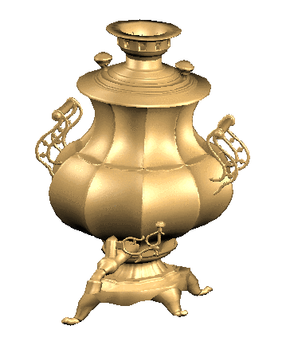
А В КАФЕ ПУСКАЕТ ПАР
НАШ ЛЮБИМЫЙ САМОВАР

Slide 27
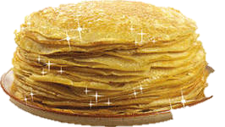
ЕСЛИ ТЫ УСТАЛ ИГРАТЬ,
МОЖНО БЛИНЧИК ПОЖЕВАТЬ

Slide 28


ВЫПИТЬ ЧАШКУ ЧАЯ НАДО
СЪЕСТЬ ВАРЕНЬЕЦА ИЗ ЯГОД

Slide 29

ЗДЕСЬ СОВСЕМ НЕ СКУЧНО,
ДАЖЕ ЕСТЬ И ШАРИКИ В ПРОДАЖЕ

Slide 30


